Slide 1
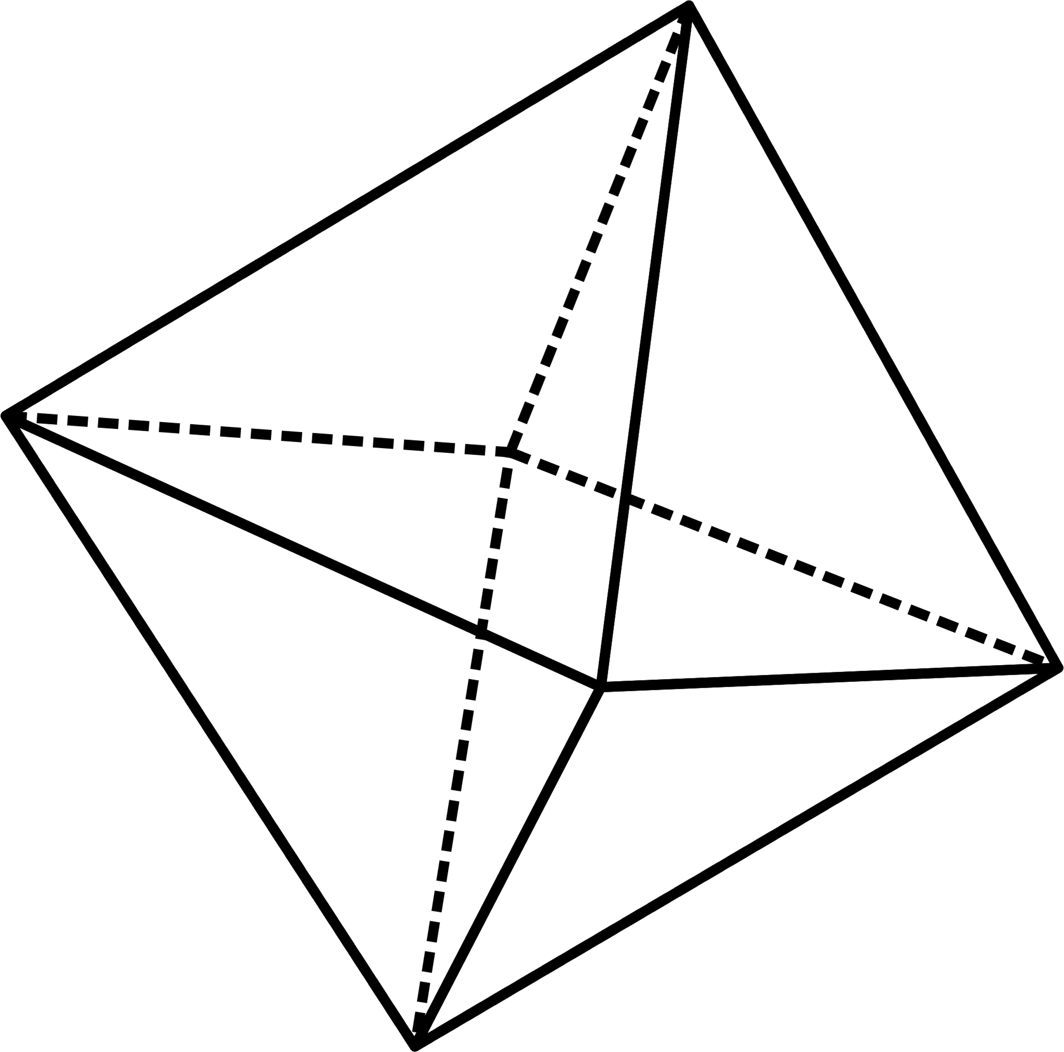
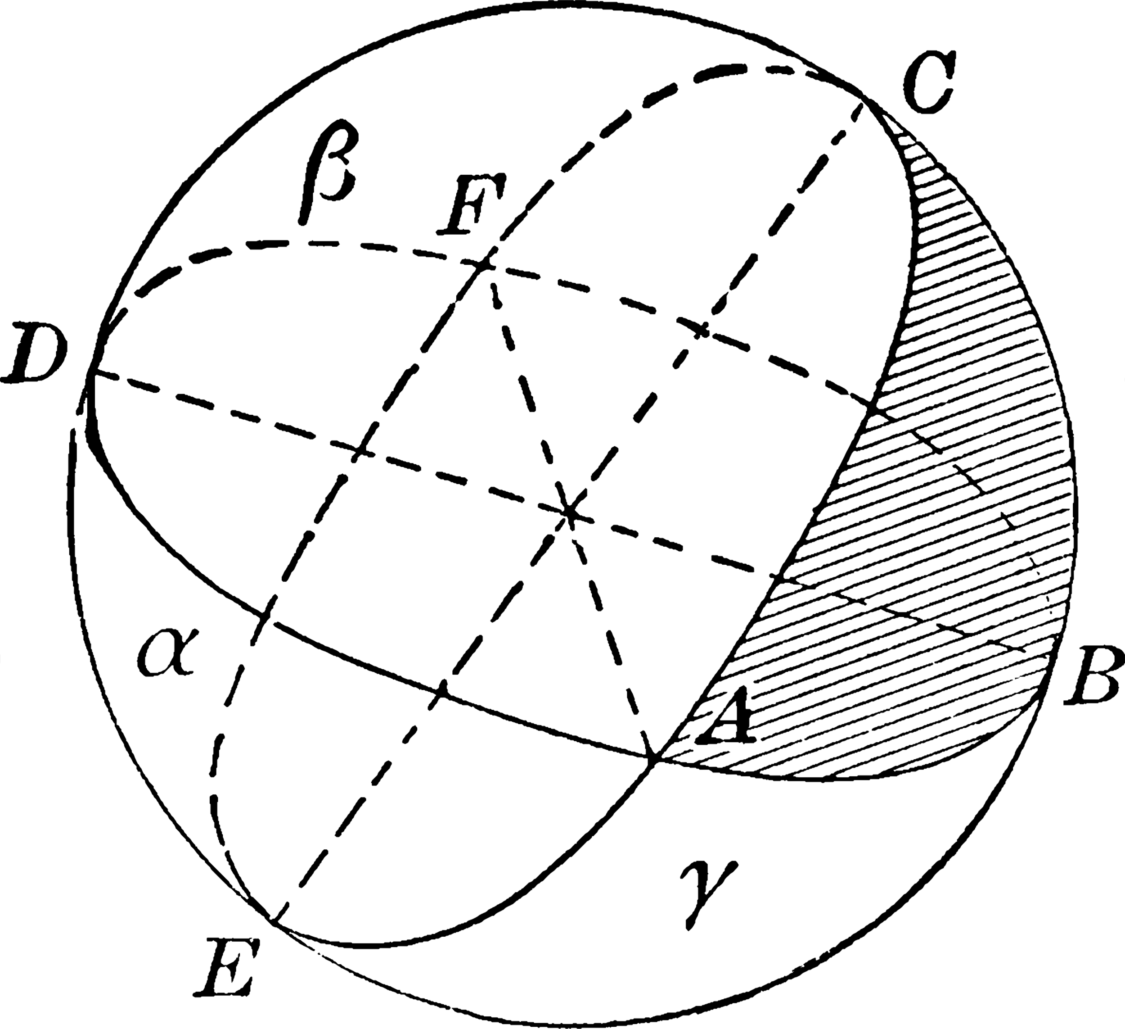
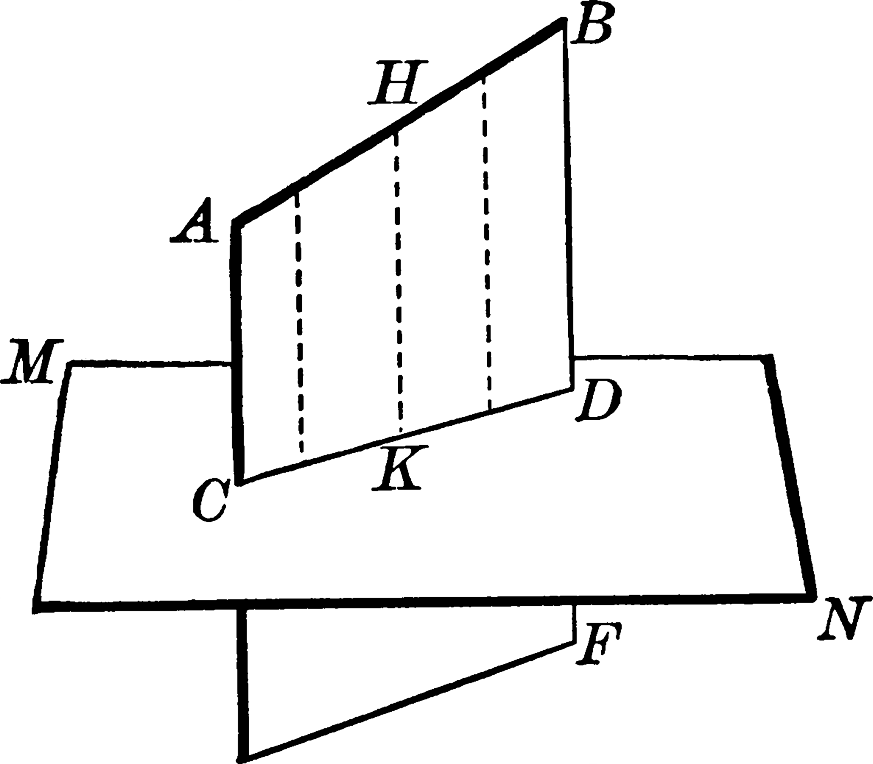
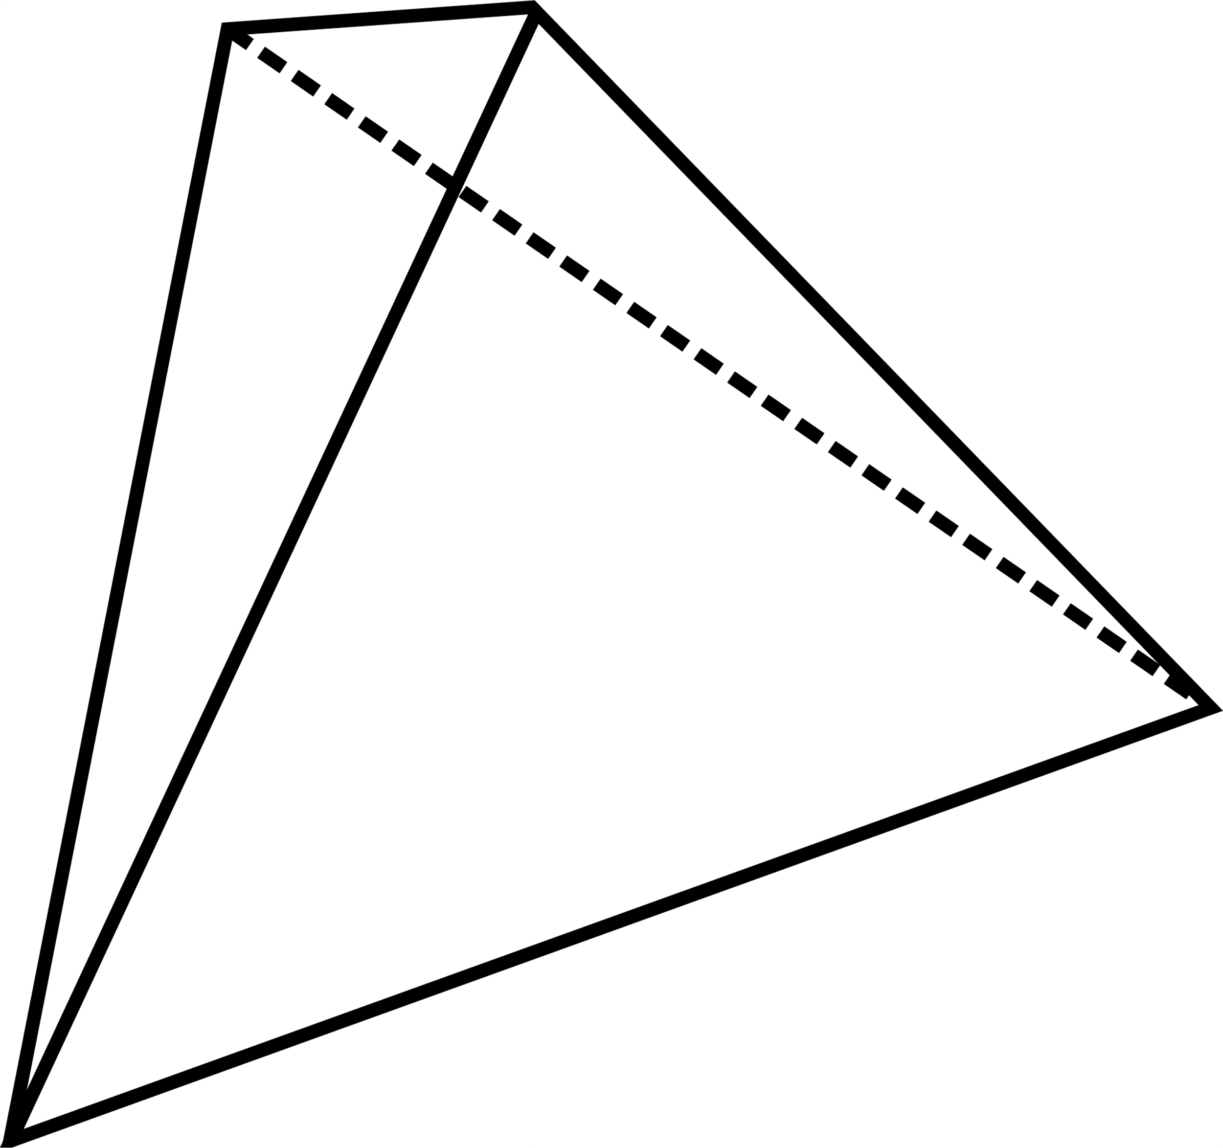
CHÀO MỪNG CÁC THẦY CÔ VÀ CÁC EM ĐẾN VỚI BUỔI HỌC NGÀY HÔM NAY!
BÀI 24: PHÉP NHÂN VÀ PHÉP CHIA PHÂN THỨC ĐẠI SỐ
Giáo viên:……………….…. huyện Thuận Thành

Slide 2
Khởi
động

Slide 3
Hoạt động nhóm.
Trò chơi
Ghép hình
Hãy ghép các hình tam giác với nhau sao cho câu hỏi và câu trả lời nằm về hai phía của một cạnh tam giác .

Slide 4
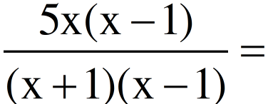
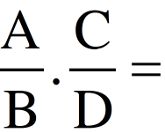
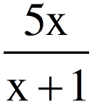
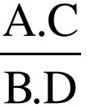

Slide 6
1. NHÂN HAI PHÂN THỨC ĐẠI SỐ
HĐ 1:
Làm theo hướng dẫn của anh Pi trong tình huống mở đầu
để nhân hai phân thức $\frac{2x}{x+1}$ và $\frac{x−1}{x}$.
Giải
$$\frac{2x}{x+1}⋅\frac{x−1}{x}=\frac{\left.2x(x−1\right)}{\left(x+1)x\right.}=\frac{\left.2(x−1\right)}{x+1}$$

Slide 7
QUY TẮC
Muốn nhân hai phân thức, ta nhân các tử thức với nhau, các mẫu thức với nhau
$$\frac{A}{B}⋅\frac{C}{D}=\frac{A.C}{B.D}$$

Slide 8
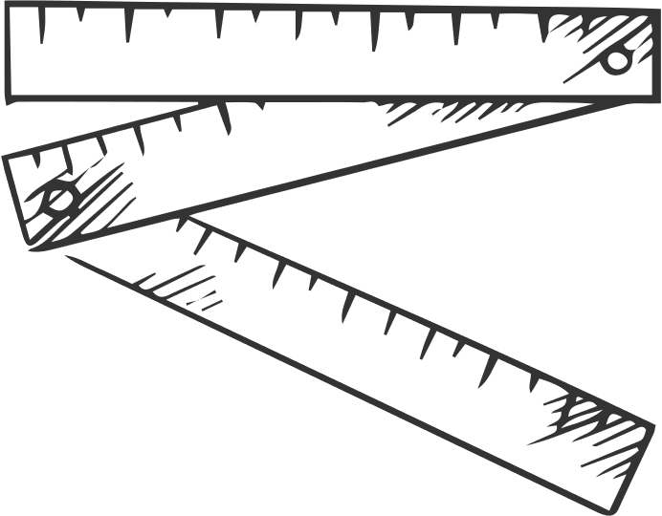
LUYỆN TẬP 1: Làm tính nhân
a) $\frac{x}{x+y}$. $\frac{2x+2y}{3xy}$
b) $\frac{3x}{4x^{2}−1}.\frac{−2x+1}{2x^{2}}$
Giải
Giải
$\frac{x}{x+y}$. $\frac{2x+2y}{3xy}$ =$\frac{x.(2x+2y)}{\left(x+y\right).3xy}$
$\frac{3x}{4x^{2}−1}.\frac{−2x+1}{2x^{2}}$
$$=\frac{\left.x2(x+y\right)}{\left(x+y)3xy\right.}$$
$$=\frac{\left.3x.(−2x+1\right)}{\left(4x^{2}−1).2x^{2}\right.}$$
$$=\frac{\left.−3x(2x−1\right)}{\left(2x−1)(2x+1)2x^{2}\right.}$$
$$=\frac{2}{3y}$$
$$=\frac{−3}{\left.2x(2x+1\right)}$$

Slide 9
CHÚ Ý
Phép nhân phân thức đại số có các tính chất sau:
Giao hoán
Kết hợp
Phân phối
$$\frac{A}{B}⋅\frac{C}{D}=\frac{C}{D}⋅\frac{A}{B}$$
$$\left(\frac{A}{B}⋅\frac{C}{D}\right)⋅\frac{E}{F}=\frac{A}{B}⋅\left(\frac{C}{D}⋅\frac{E}{F}\right)$$
$$\frac{A}{B}⋅\left(\frac{C}{D}+\frac{E}{F}\right)=\frac{A}{B}⋅\frac{C}{D}+\frac{A}{B}⋅\frac{E}{F}$$

Slide 10
Bài 1: Làm tính nhân
a) $\left(−\frac{3x}{5xy^{2}}\right).\left(−\frac{5y^{2}}{12xy}\right)$
$$b) \frac{x^{2}−x}{2x+1}.\frac{4x^{2}−1}{x^{3}−1}$$

Slide 11
Bài 1: Làm tính nhân
Giải
a) $\left(−\frac{3x}{5xy^{2}}\right).\left(−\frac{5y^{2}}{12xy}\right)$
$$=\frac{3x}{5xy^{2}}.\frac{5y^{2}}{12xy}$$
$$=\frac{3x.5y^{2}}{5xy^{2}.12xy}$$
$$=\frac{1}{4xy}$$
$$b) \frac{x^{2}−x}{2x+1}.\frac{4x^{2}−1}{x^{3}−1}$$
$$=\frac{\left(x^{2}−x\right).(4x^{2}−1)}{\left(2x+1\right).(x^{3}−1)}$$
$$=\frac{\left.x(x−1\right)\left.\left(2x+1\right)(2x−1\right)}{(2x+1)\left(x−1)(x^{2}+x+1\right)}$$
$$=\frac{x(2x−1)}{x^{2}+x+1}$$
$$=\frac{2x2−x}{x^{2}+x+1}$$

Slide 12
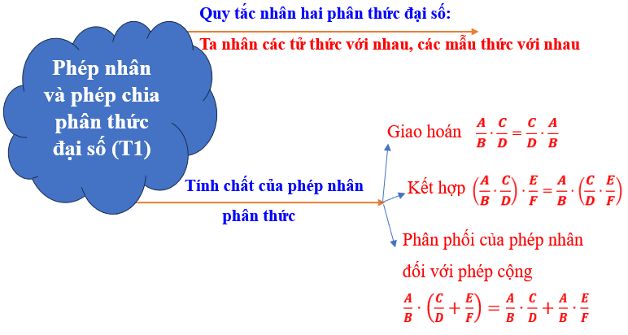
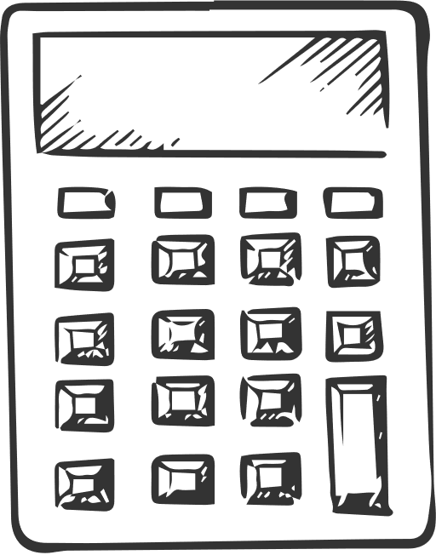
KIẾN THỨC TRỌNG TÂM

Slide 13
HƯỚNG DẪN VỀ NHÀ
* Chuẩn bị trước
Mục 2 Chia hai phân thức.
* Ghi nhớ
kiến thức trọng bài.
* Hoàn thành các bài tập trong SGK.

Slide 14
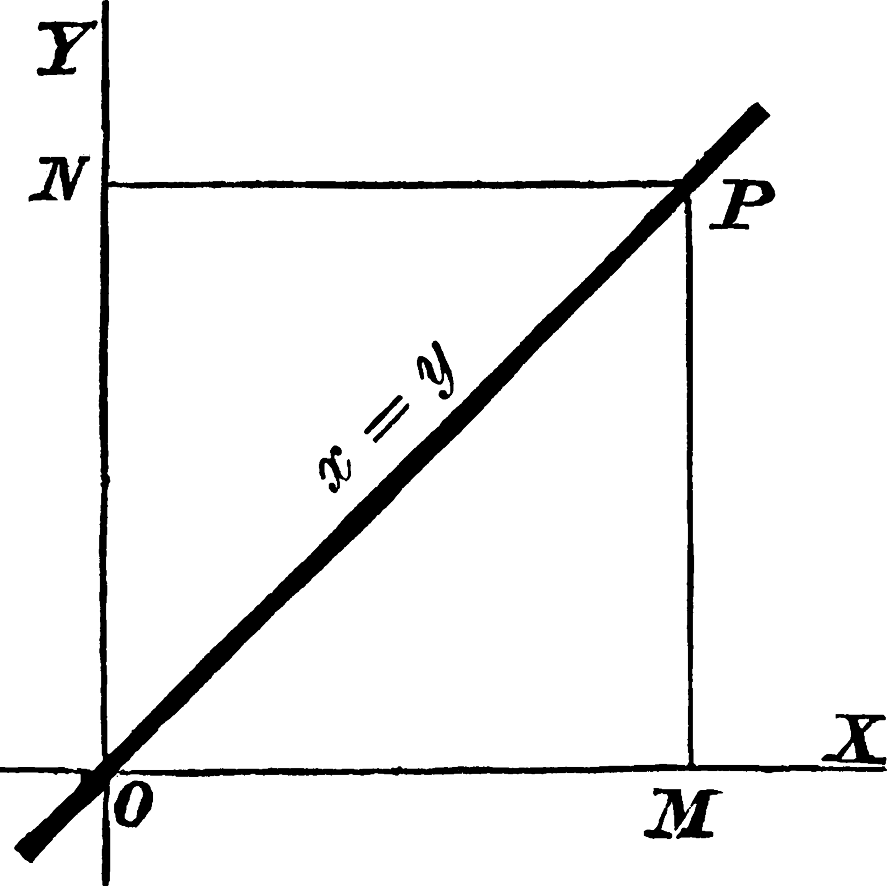
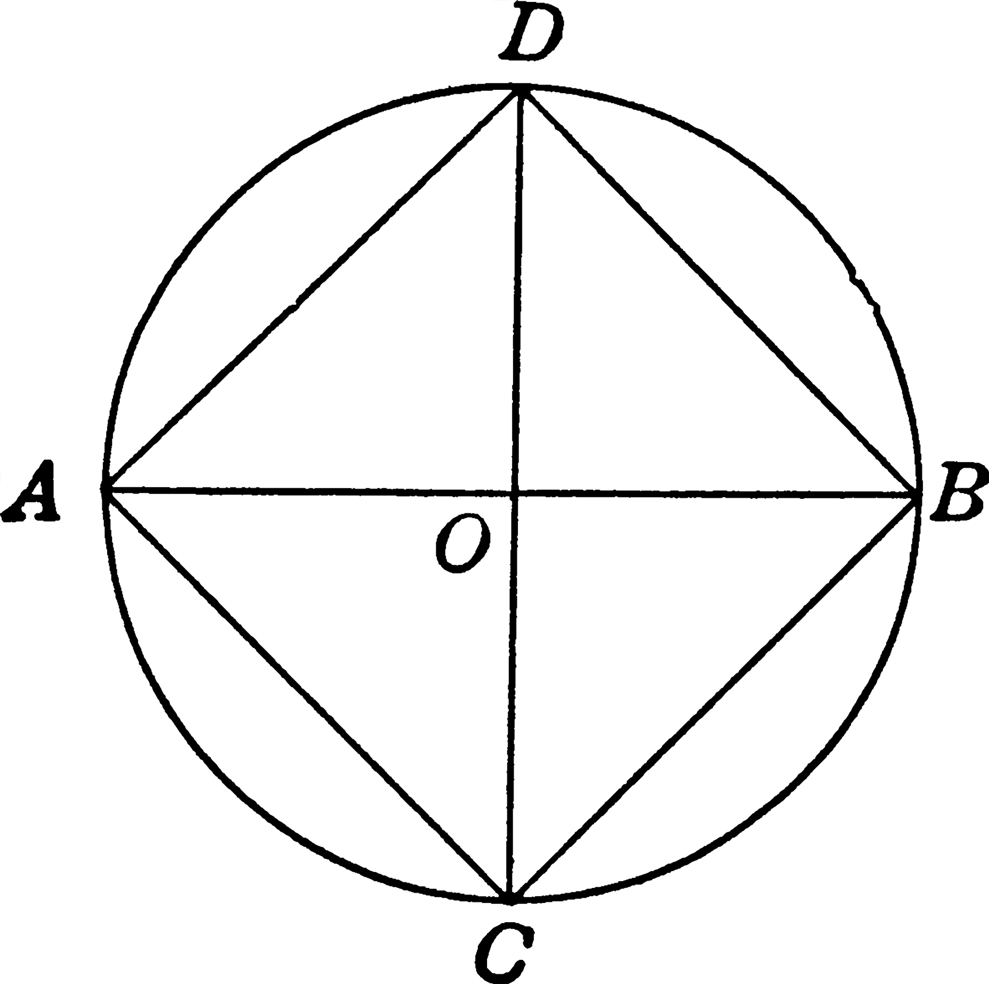
XIN CHÀO VÀ HẸN GẶP LẠI CÁC THẦY CÔ VÀ CÁC EM

